Slide 1
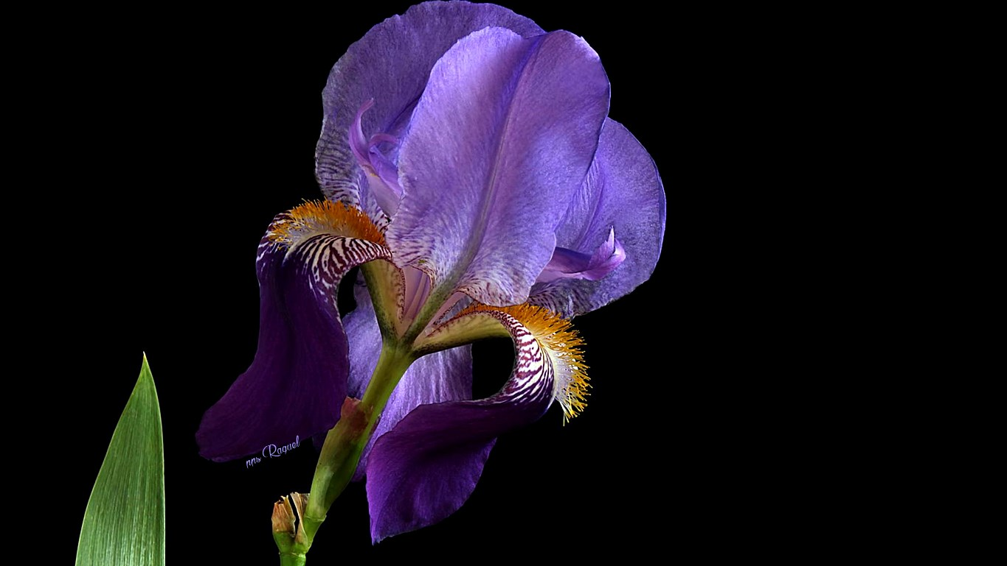









Esta es una creación de Raquel

Slide 2

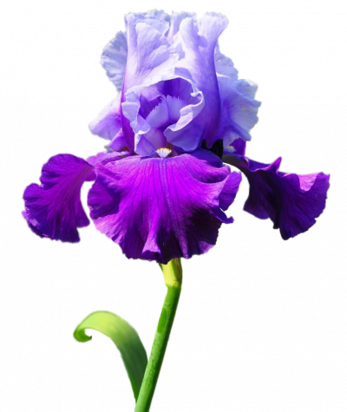
El Iris o lirio es una de las plantas más conocidas y adoradas para el jardín. Estas flores se asocian con la palabra arco iris debido a su gran cantidad de colores. Las varias especies de esta familia tienen hermosas flores que las hacen populares en los jardines y los arreglos florales.
Los cientos de especies de flores conocidas actualmente como iris fueron nombradas así por los antiguos griegos, quienes asociaron las flores coloridas con la diosa mensajera Iris. Los griegos creían que Iris, que usualmente era asociada a Hera, la reina de los dioses, era la personificación del arco iris colorido y servía como enlace físico entre el cielo y la tierra.

Slide 3
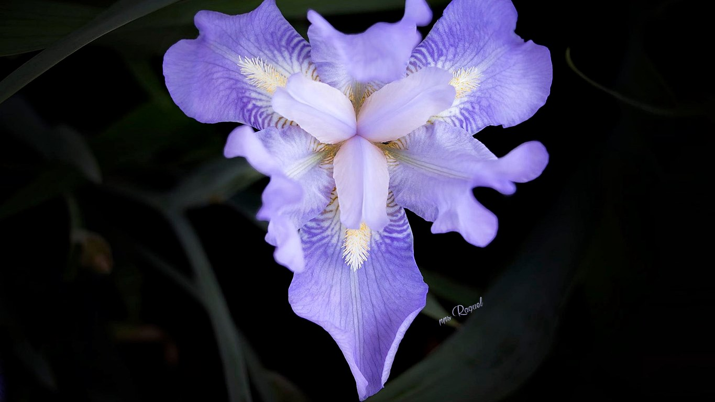

Slide 4
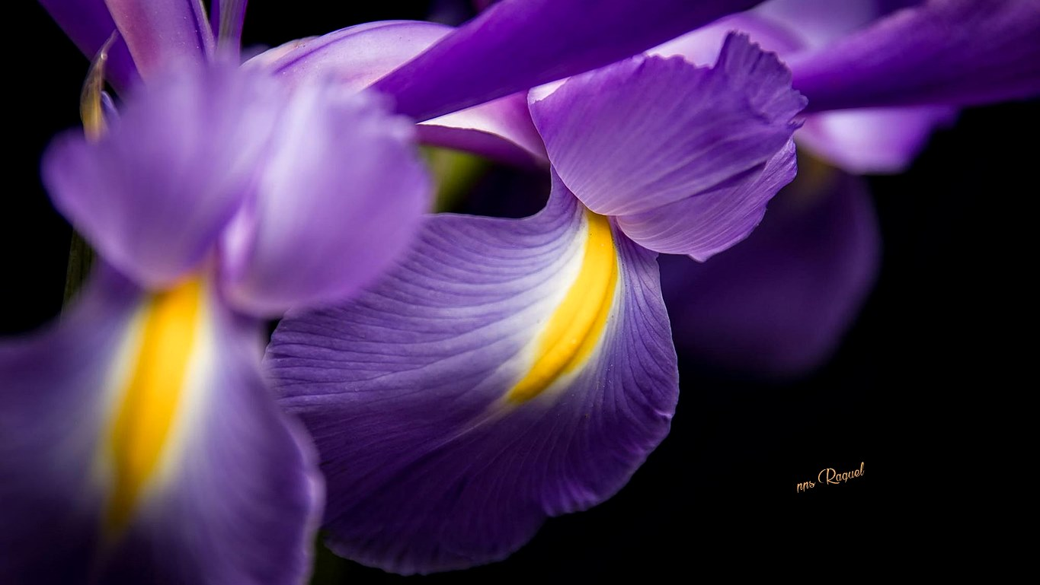

Slide 5
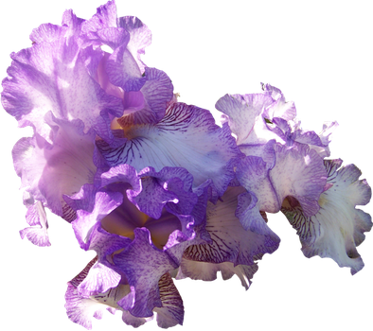
Estas flores poseen una historia impregnada en la mitología, simbología y ritos culturales en todo el mundo. Han sido símbolos de vida también en las culturas de India y Egipto. Los antiguos faraones egipcios creían que los tres pétalos de la flor representan la sabiduría, fe y valor y que la flor preservaba su poder en el más allá.
Las flores estuvieron presentes en la monarquía francesa durante la Edad Media a través de la creación de la "Fleur-de-Lis", que se conserva como símbolo nacional de Francia.
El género Iris pertenece a la familia de las Iridáceas. Este género incluye a un amplio grupo de bellas flores con un amplio espectro de colores, así como de texturas satinadas o aterciopeladas.

Slide 6
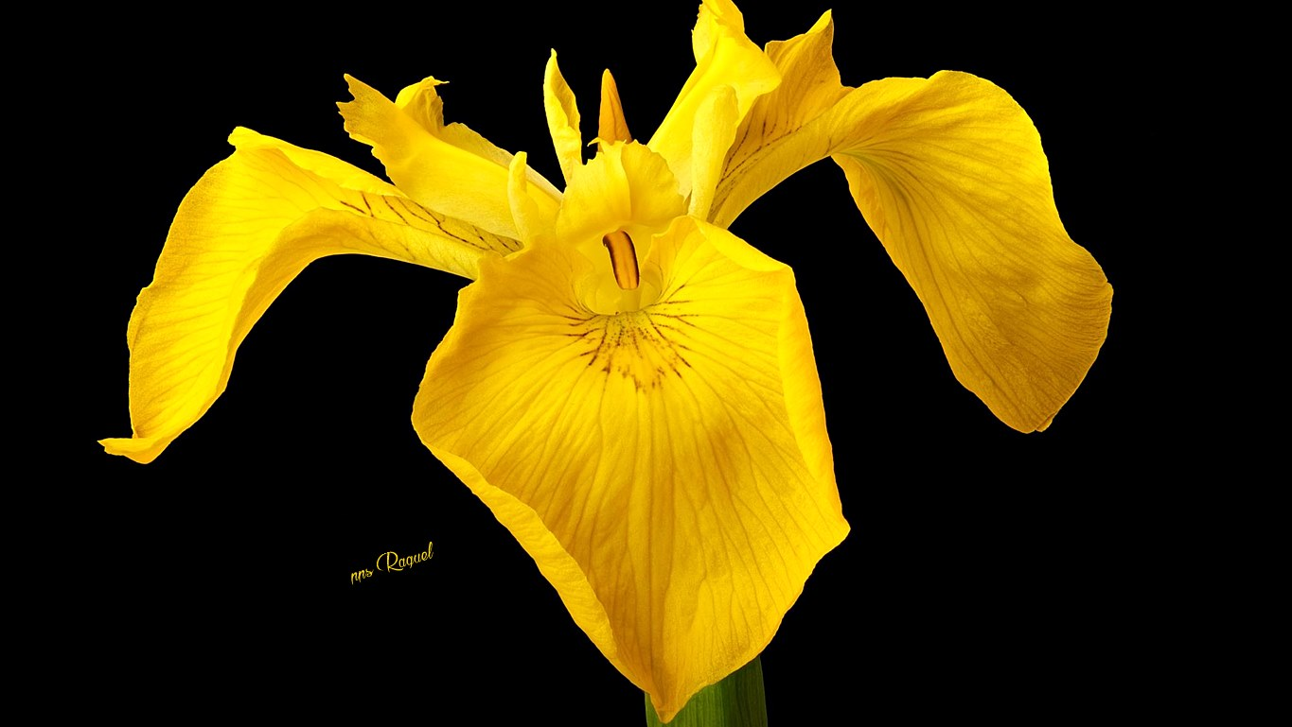

Slide 7
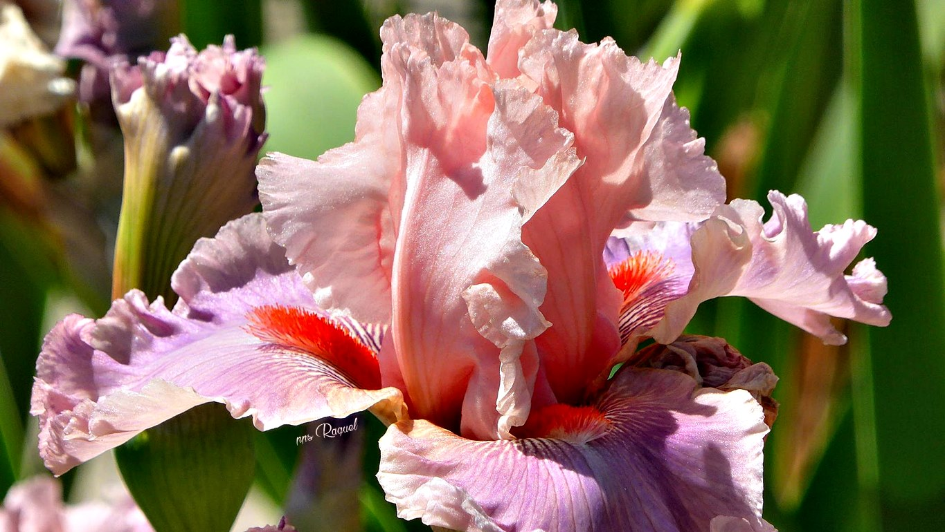

Slide 8
Estos coloridos bulbos resultan siempre muy atractivos y son especialmente llamativos cuando se los cultiva en maceteros o congregados en un punto delimitado del jardín donde se le pueda apreciar en su plenitud.
Deben plantarse agrupados y bastante juntos, con el fin de que una vez que florezcan muestren un mayor atractivo.
Se trata de una planta acuática y vivaz de jardín, con una gran diversidad de especies. Resulta ideal para la orilla de un estanque o arroyo, embelleciendo los espacios de agua que ubiquemos en nuestro jardín. Sin embargo, puede desarrollar múltiples funciones decorativas.

Slide 9
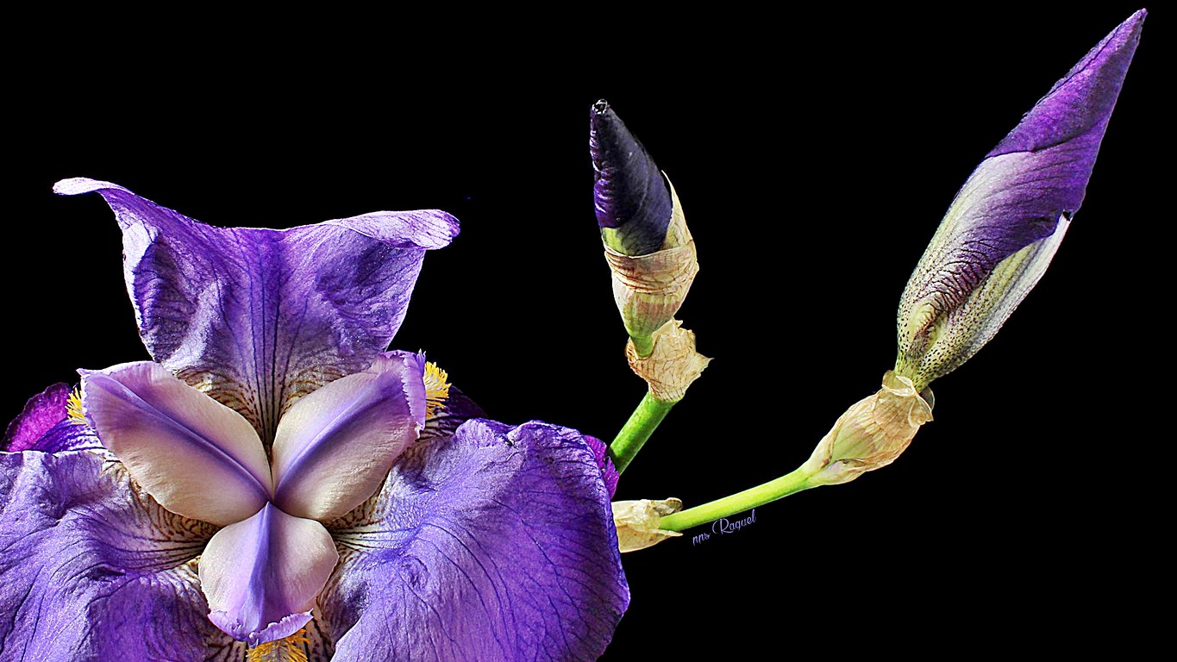

Slide 10
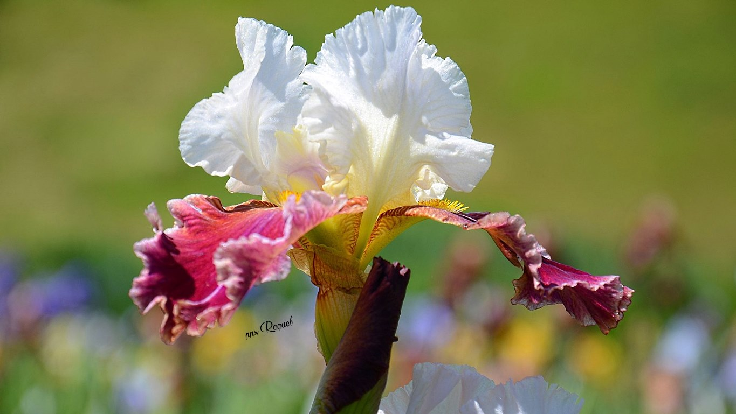

Slide 11
Es capáz de alcanzar una altura de 150 centímetros, y florece en los meses de febrero a agosto. Para obtener su reproducción debemos emplear los métodos de división de rizoma y por bulbos.
Son plantas multianuales cuyas flores individuales se abren hacia abajo en tres pétalos externos, al mismo tiempo que los tres internos se alzan en corola. Es imponente la variedad de colores que pueden presentar.

Slide 12
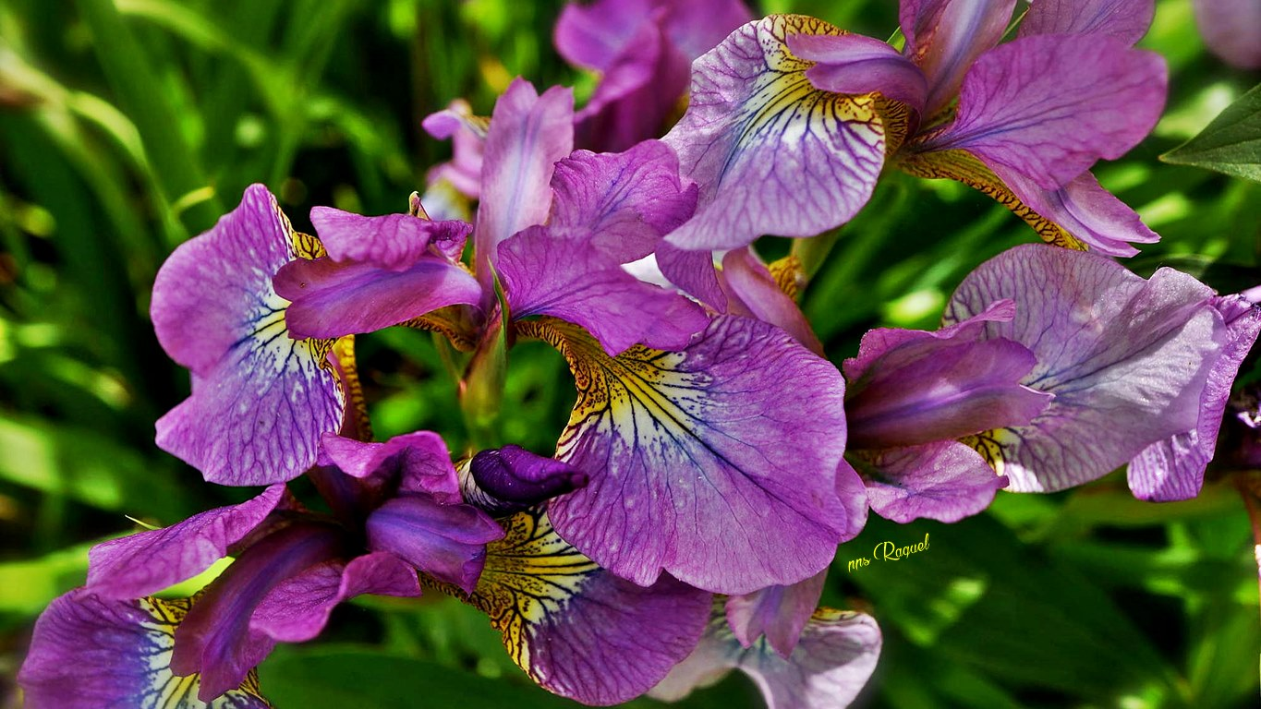

Slide 13
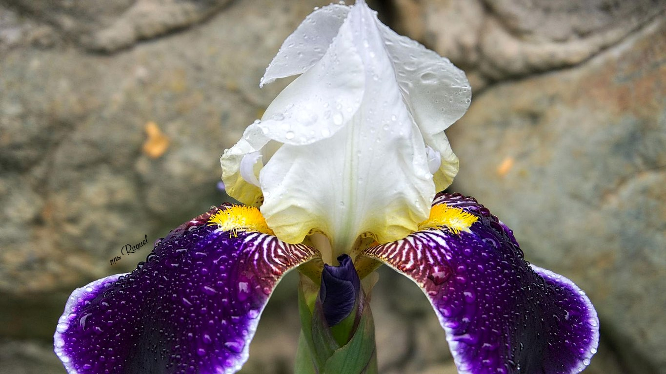

Slide 14
Para su mejor cuidado, el iris debe colocarse siempre al sol o a semisombra. El suelo debe ser permeable en la variedad bulbosa y vivaz, o presentarse empapado para la variedad denominada de pantano.
Sin embargo, a diferencia de las especies clásicas de estanque u otras acuáticas, que requieren siempre de un lugar húmedo o empapado de agua, los iris de la variedad bulbosa pueden cultivarse en tierra de jardín seca, sólo humedecida levemente. El Iris germánica, por ejemplo, se desarrolla perfectamente en suelos secos.

Slide 15
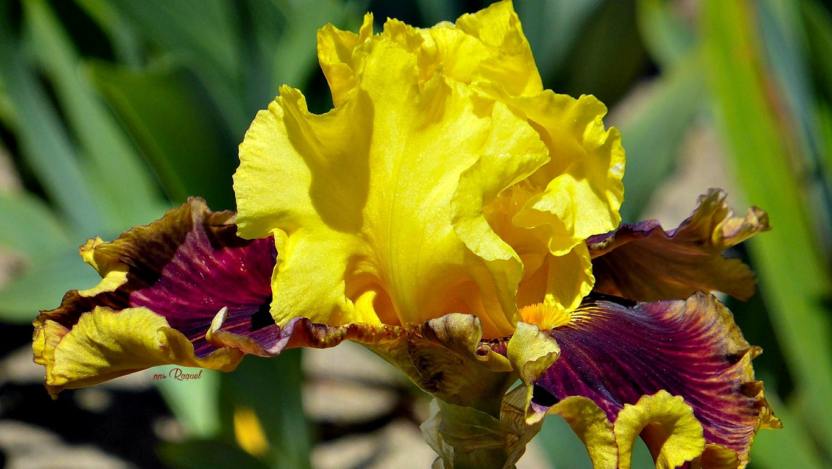

Slide 16
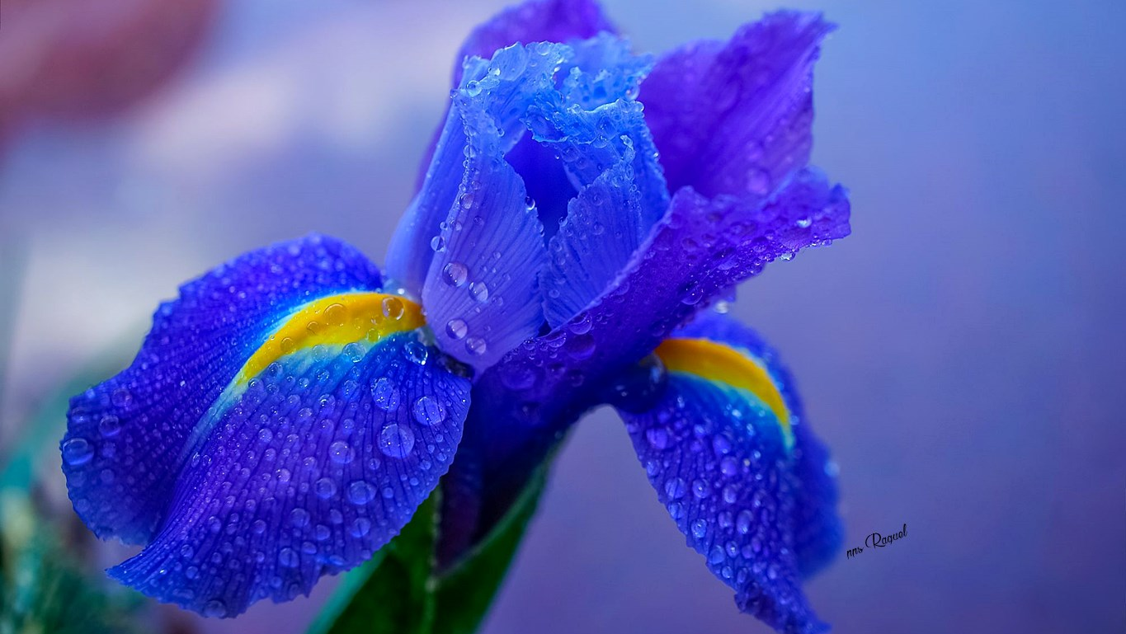

Slide 17
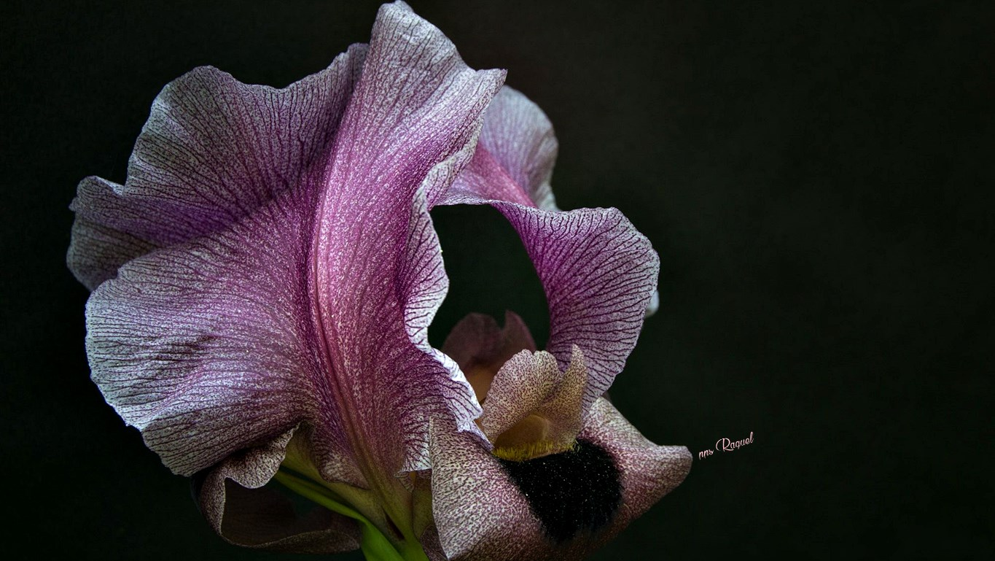

Slide 18
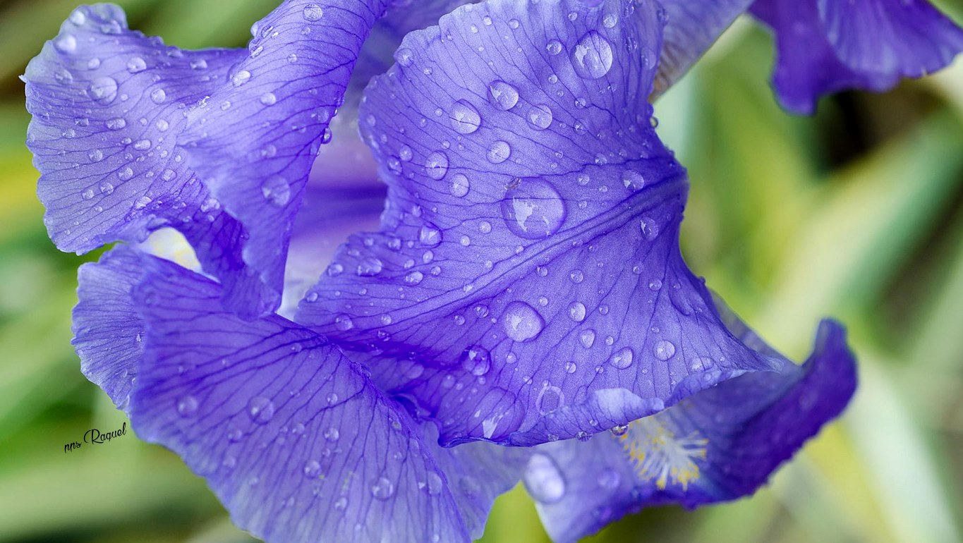

Slide 19
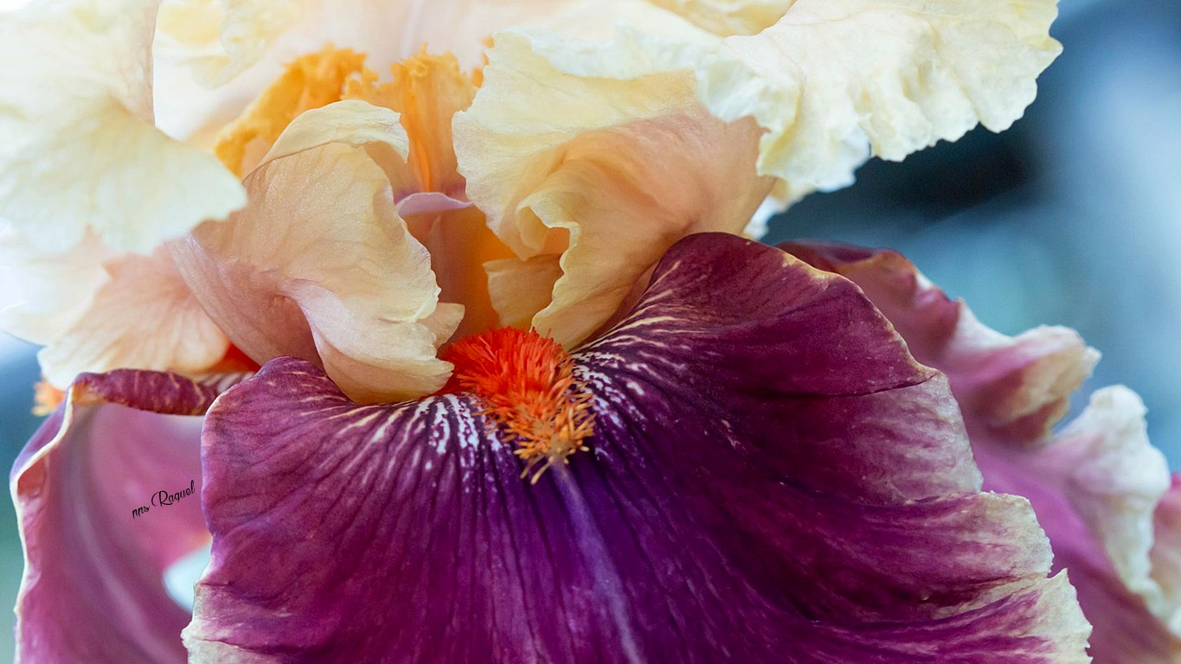

Slide 20
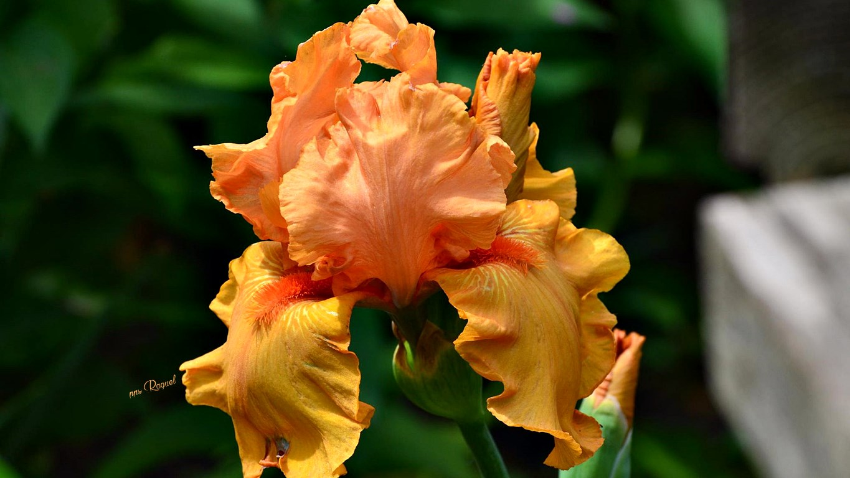

Slide 21
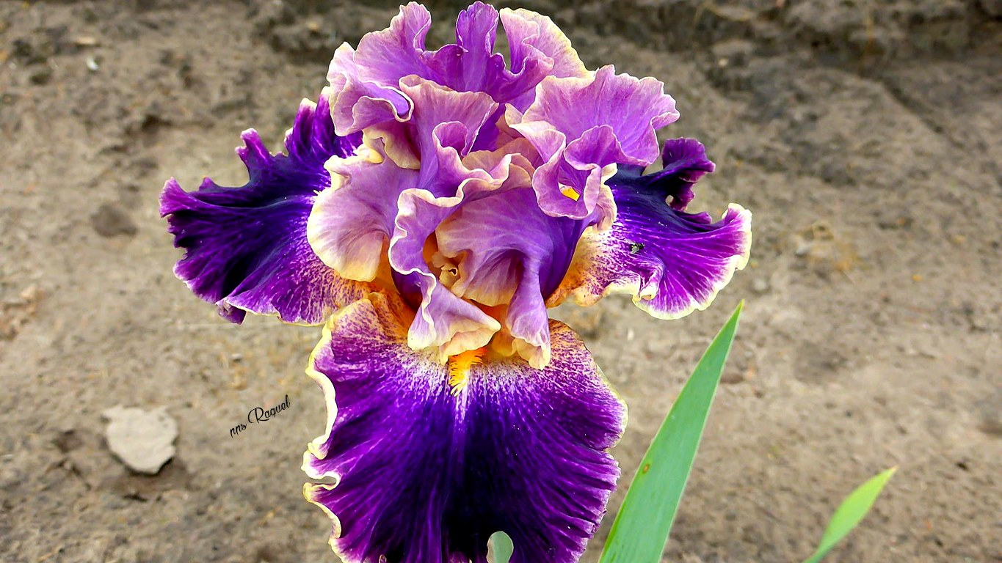

Slide 22
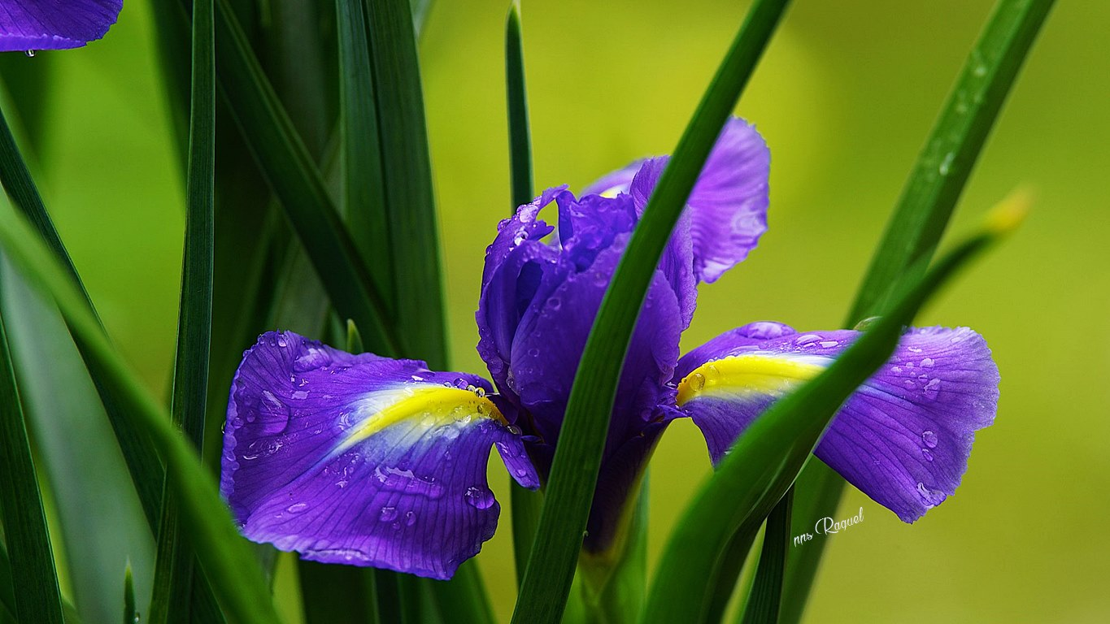

Slide 23
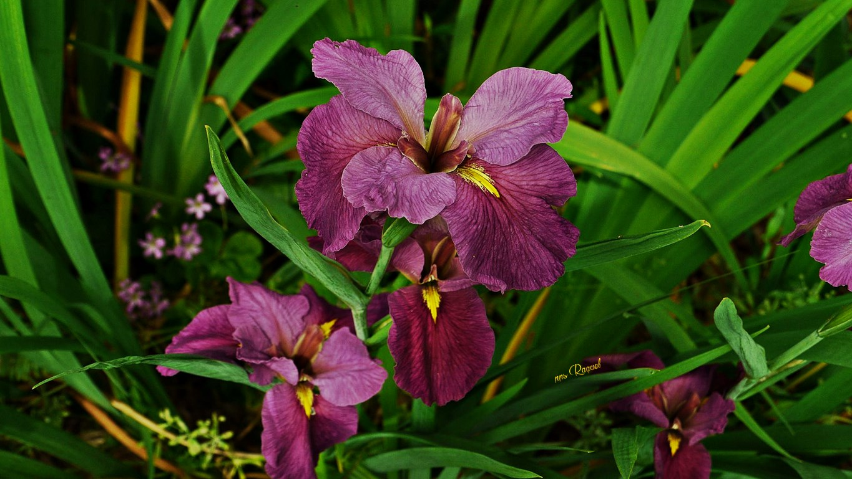

Slide 24
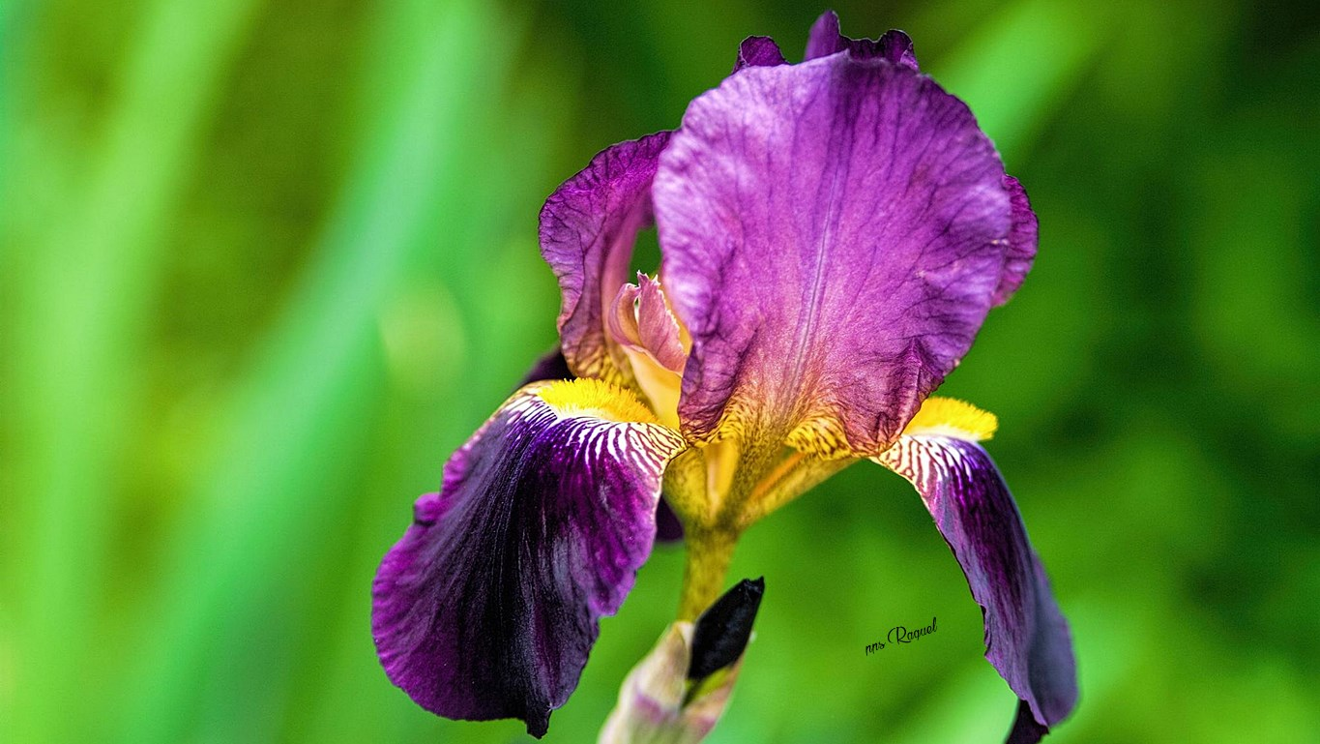

Slide 25
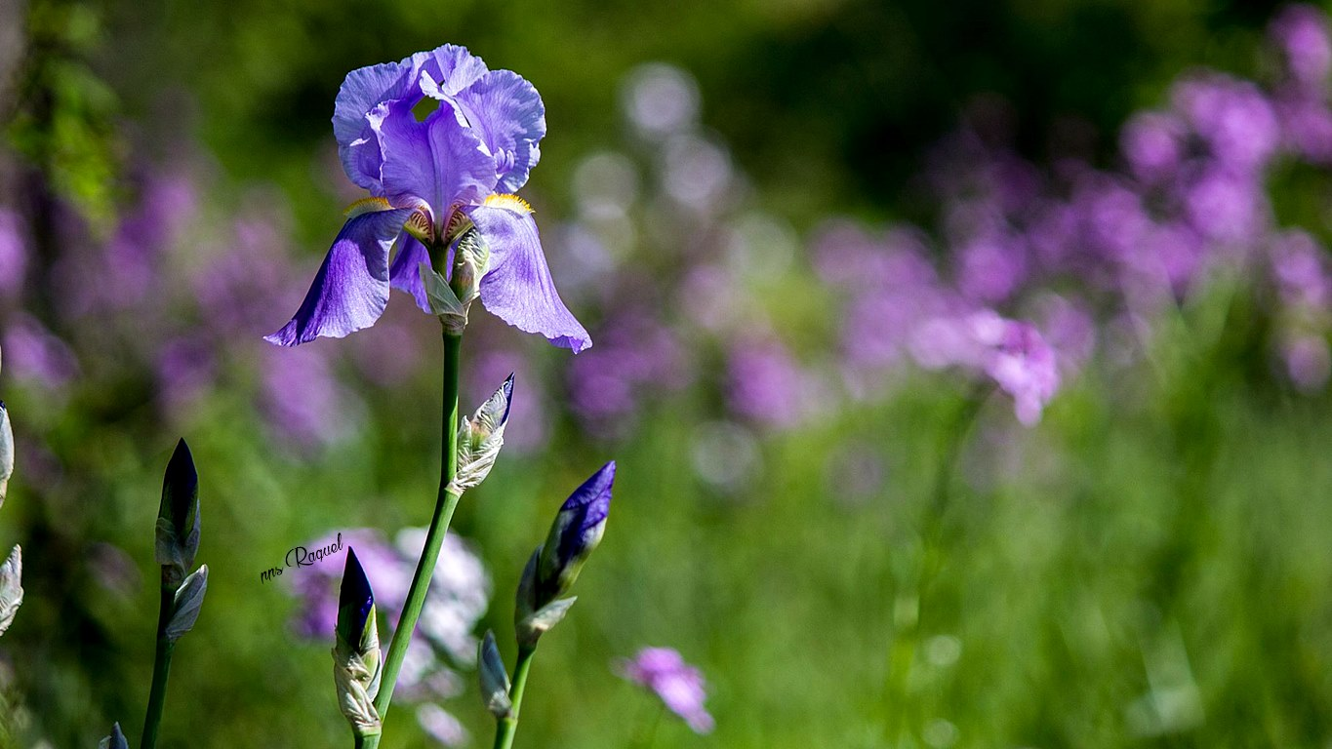

Slide 26
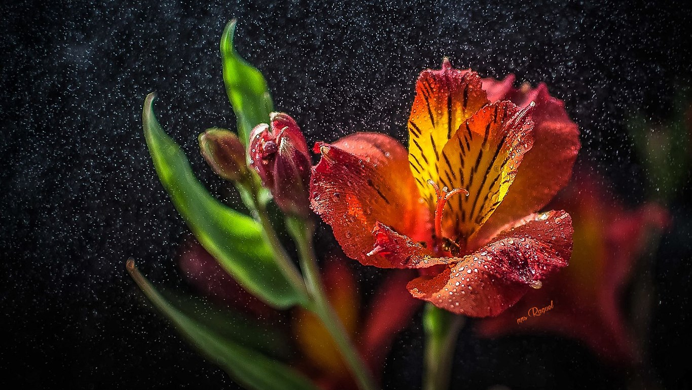

Slide 27
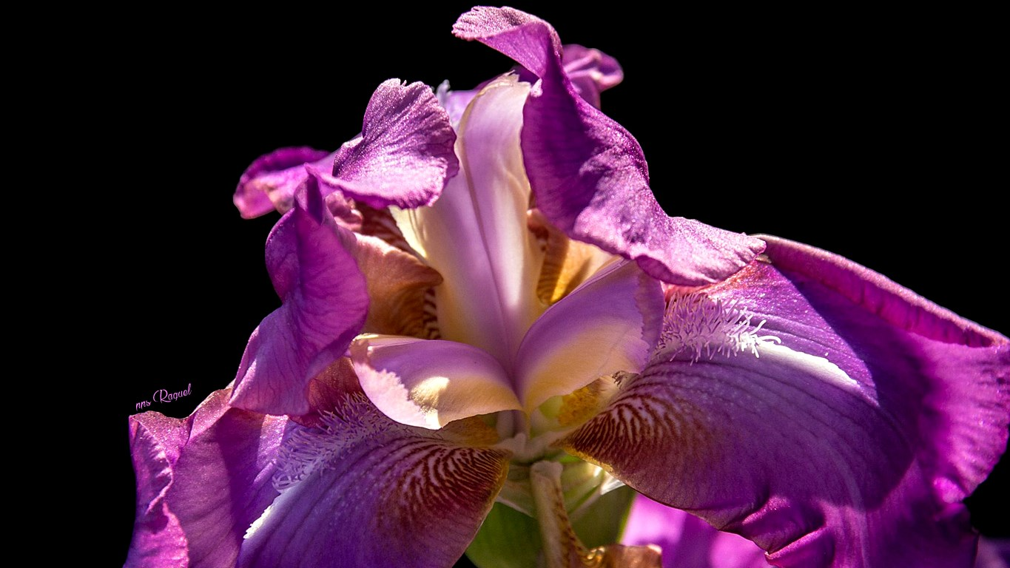

Slide 28
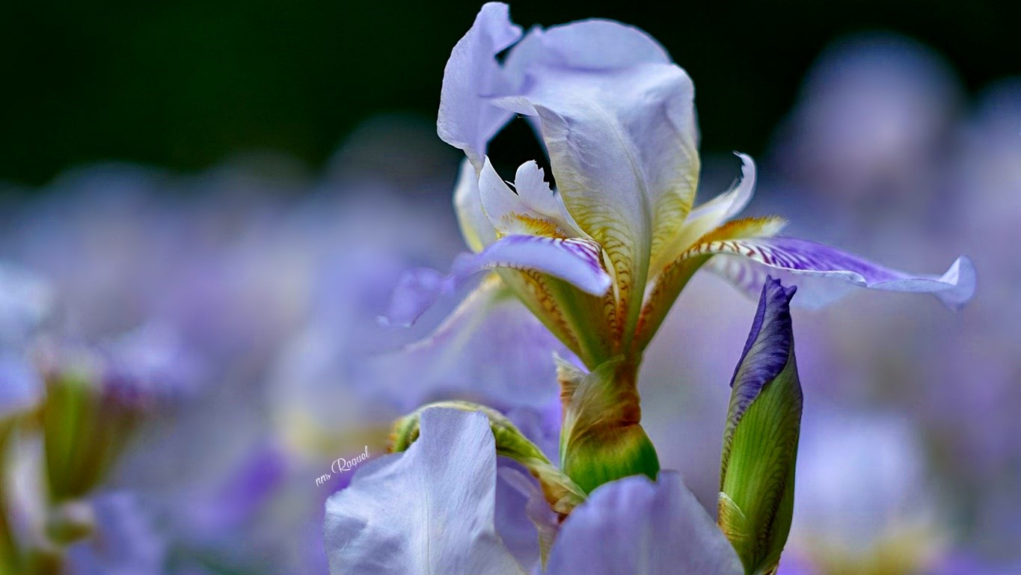

Slide 29
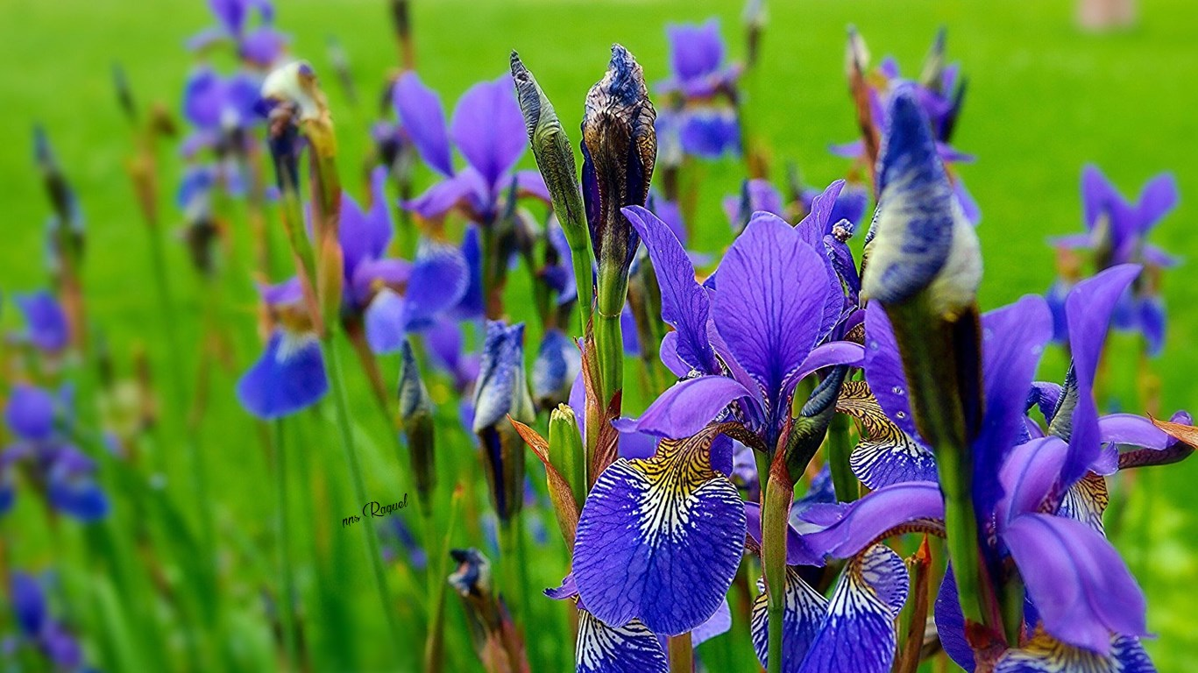

Slide 30
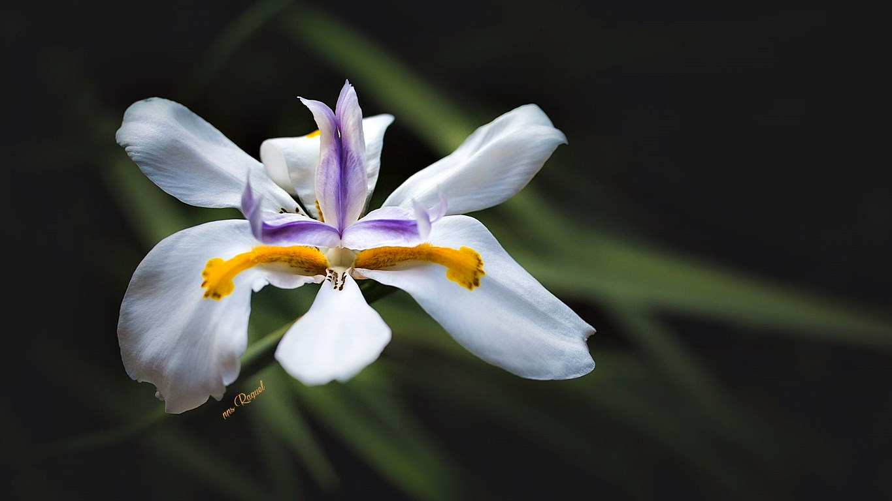

Slide 31
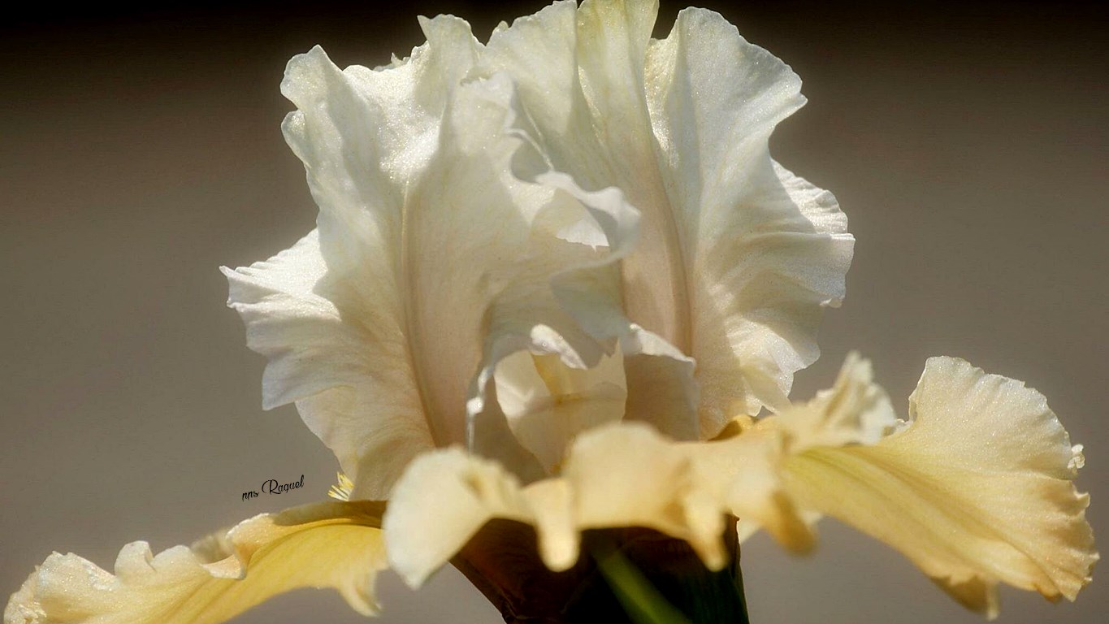

Slide 32
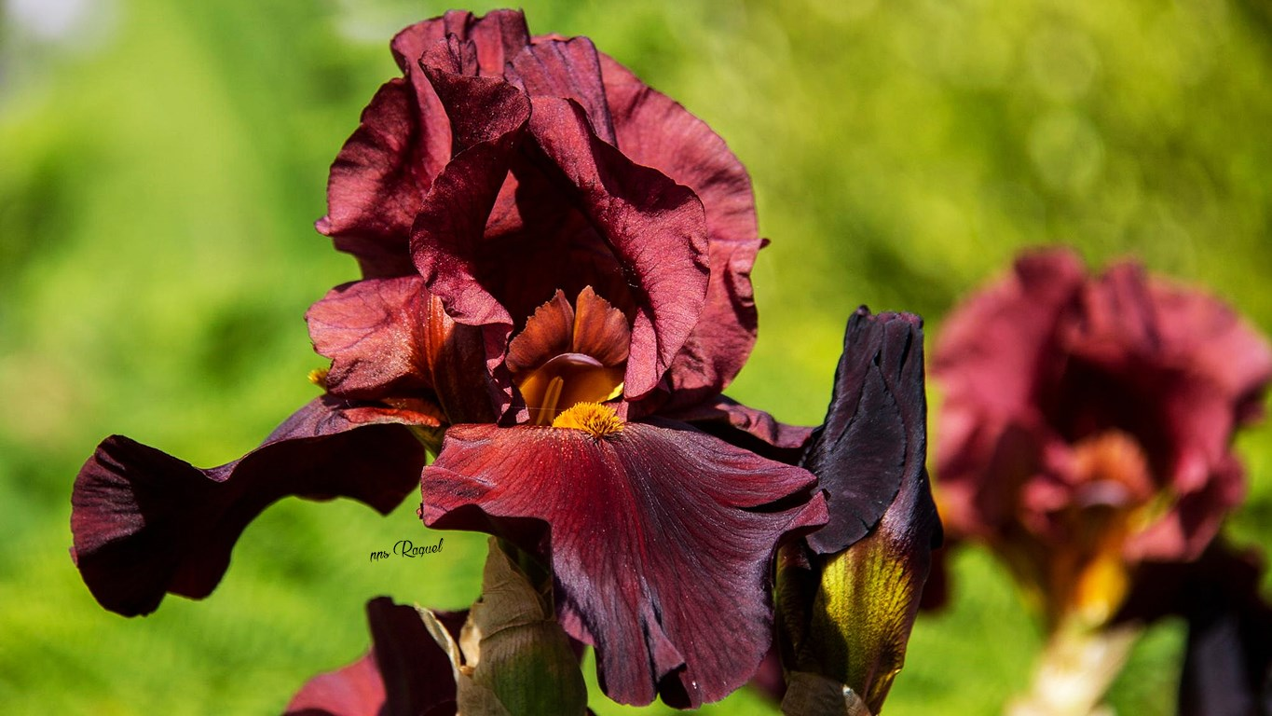

Slide 33
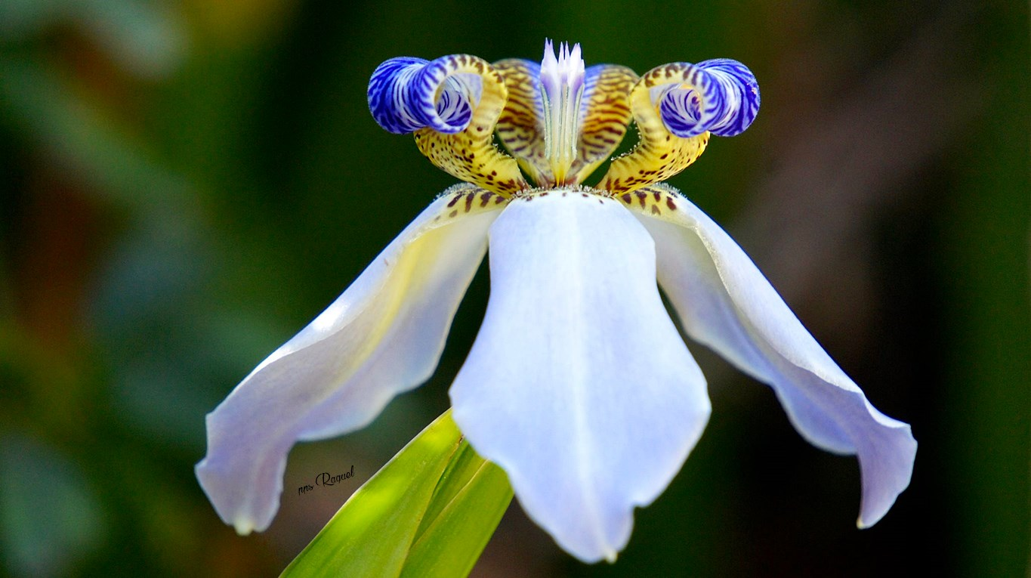

Slide 34
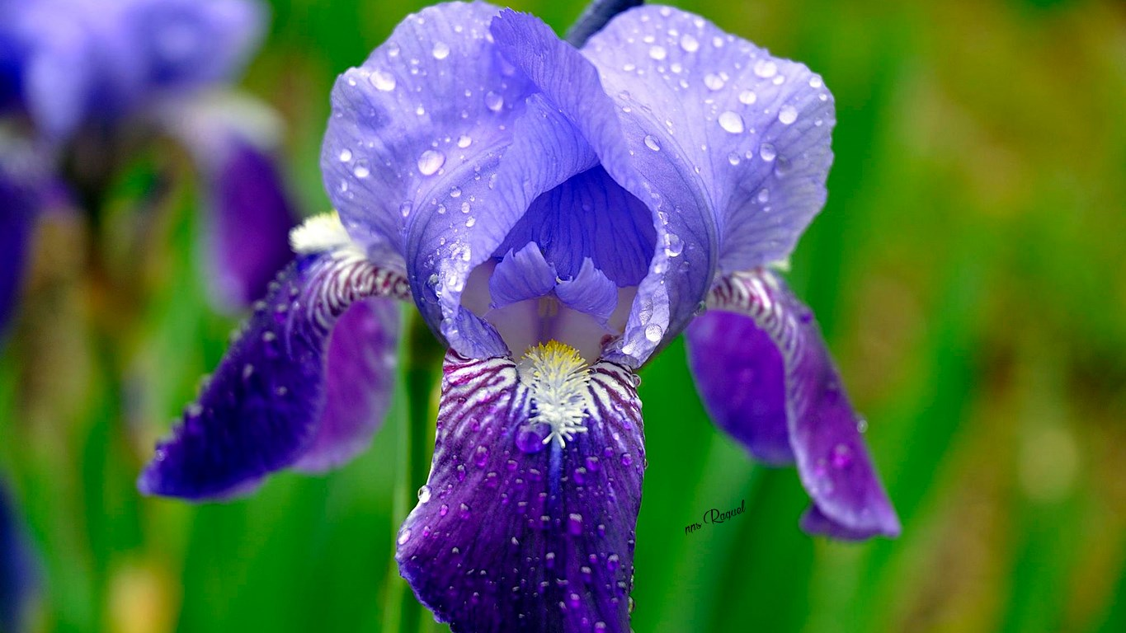

Slide 35
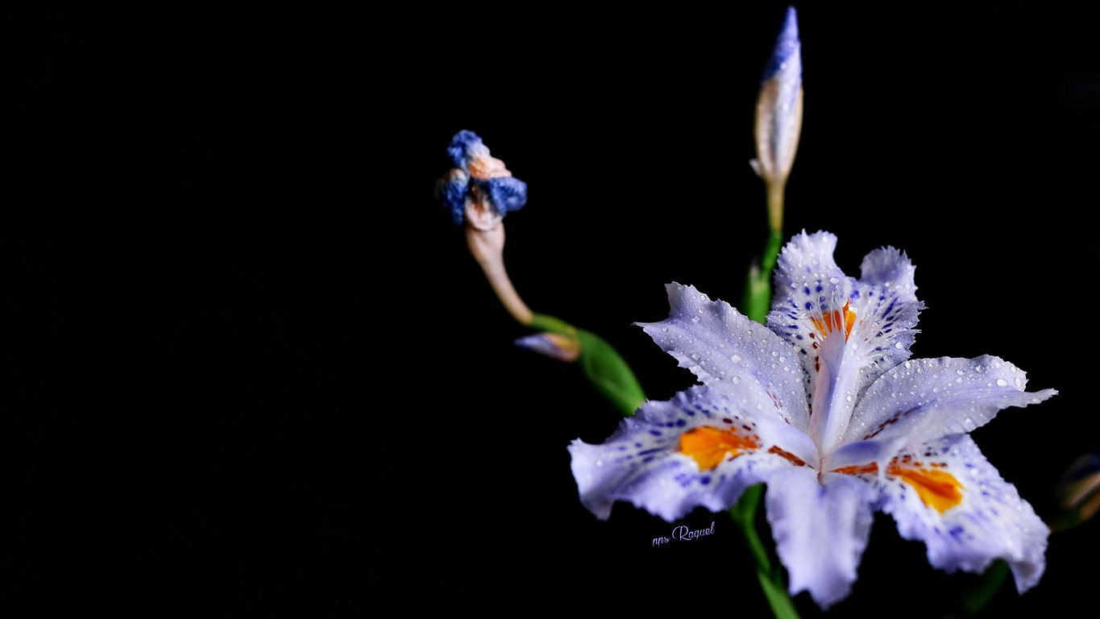

Slide 36
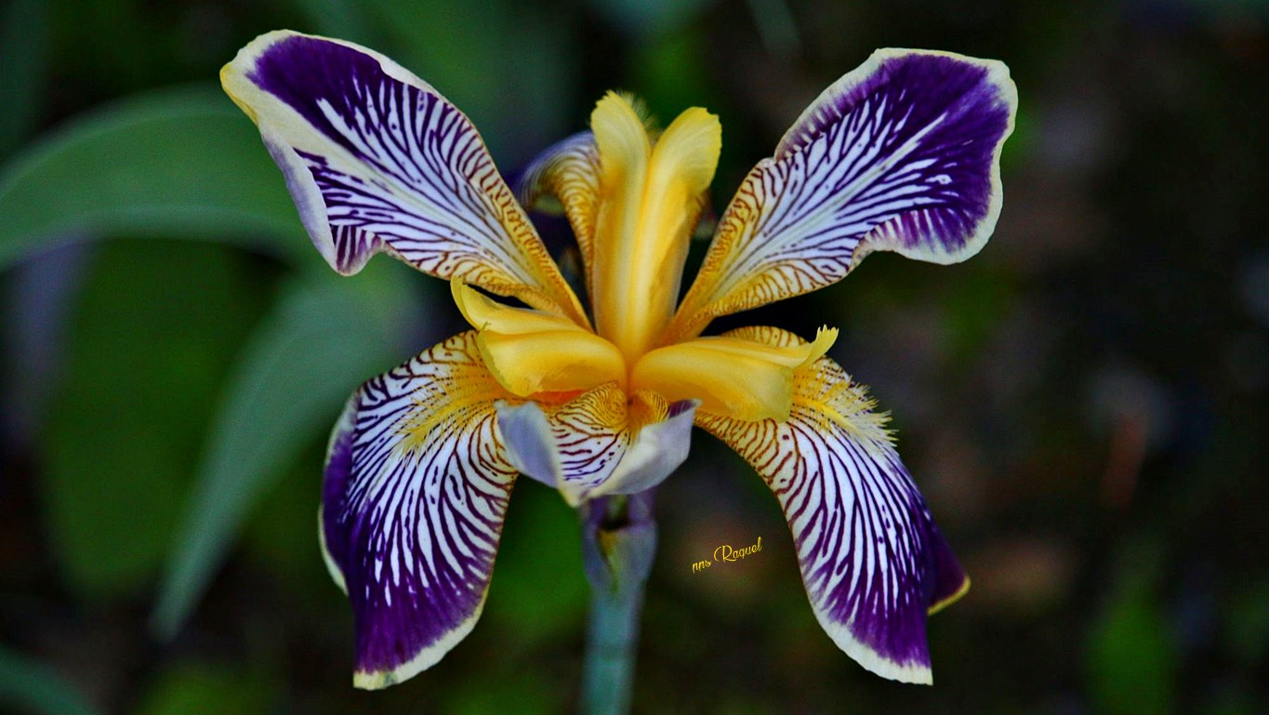

Slide 37
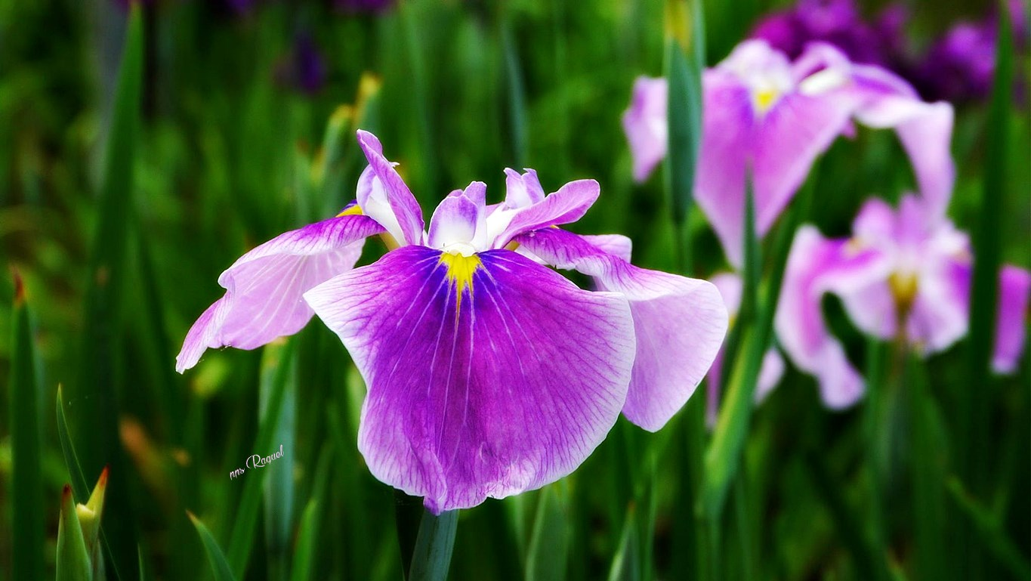

Slide 38
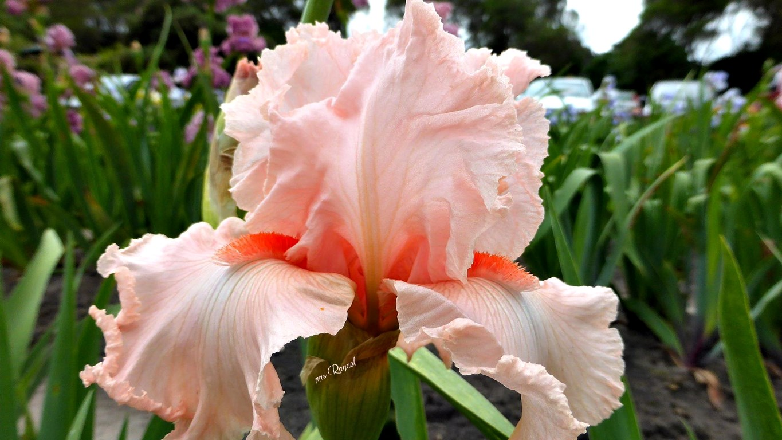

Slide 39
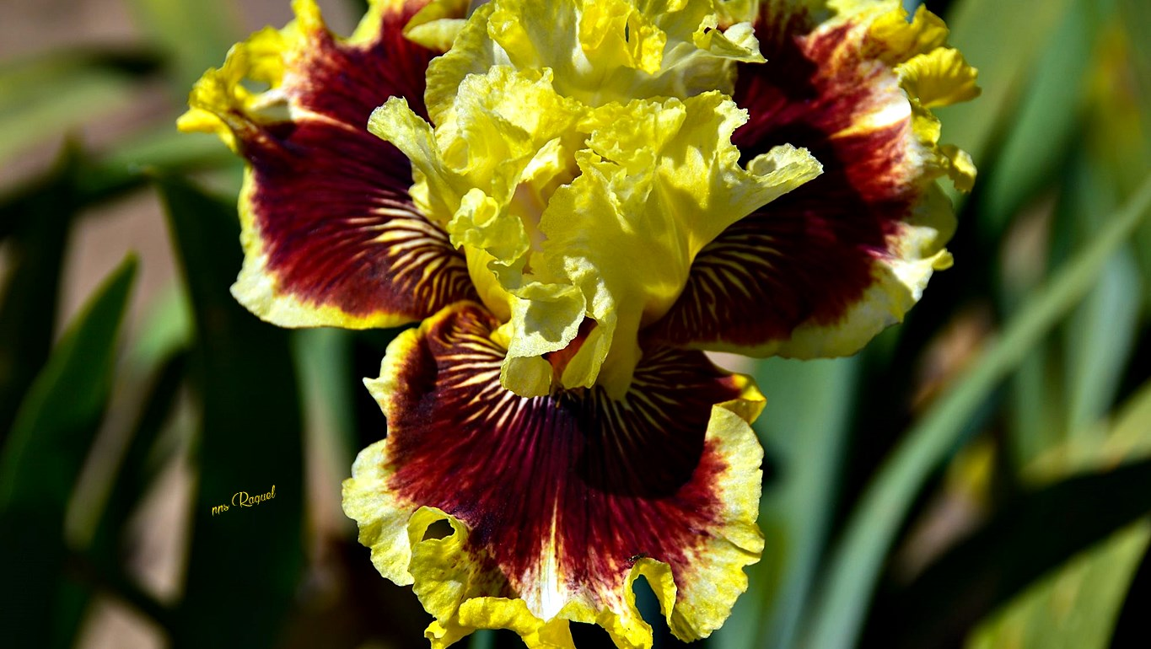

Slide 40
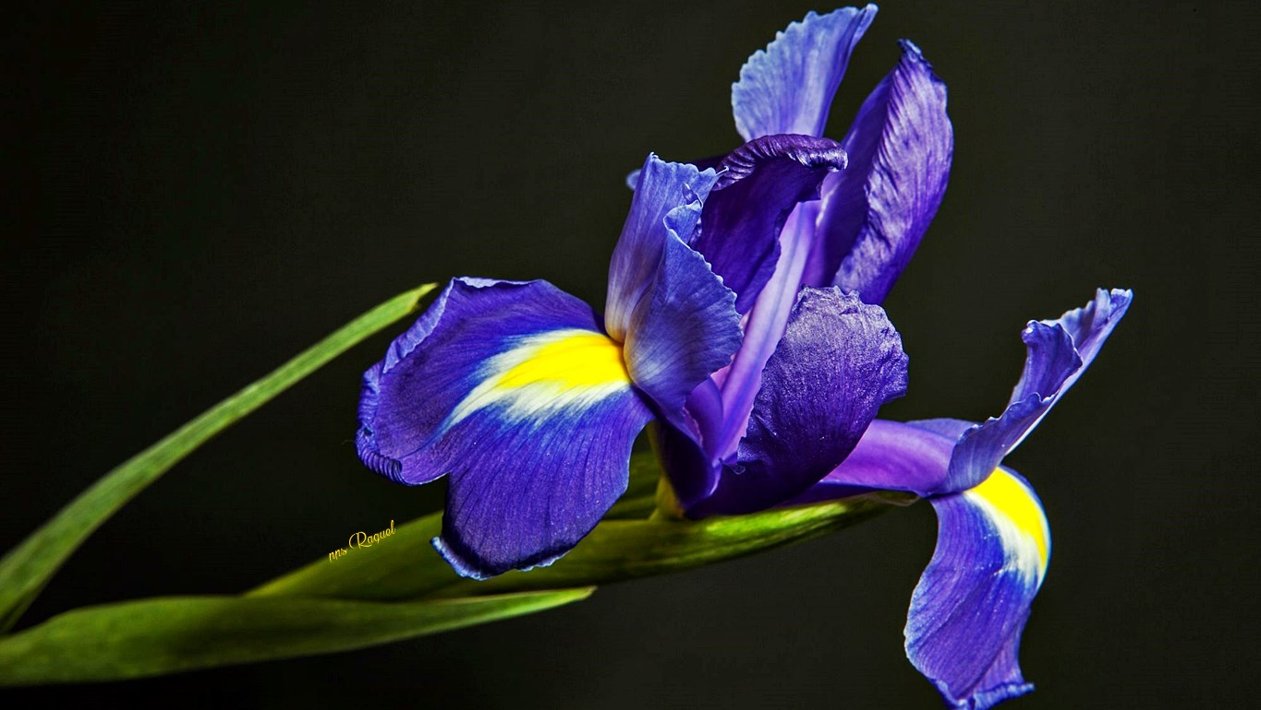

Slide 41
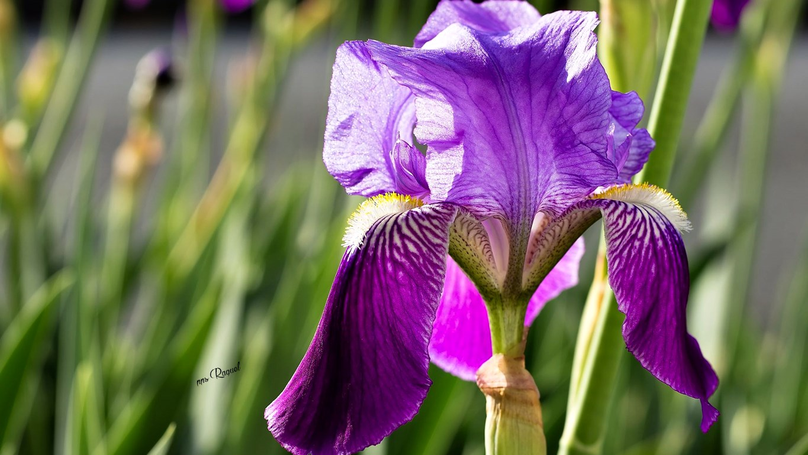

Slide 42
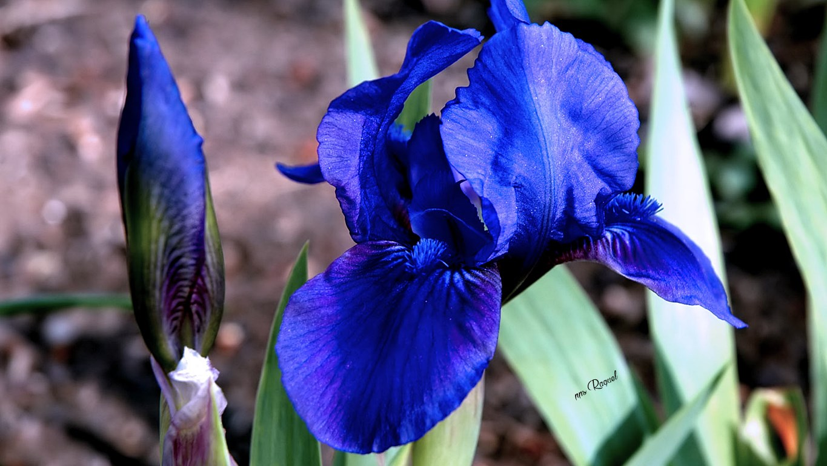

Slide 43
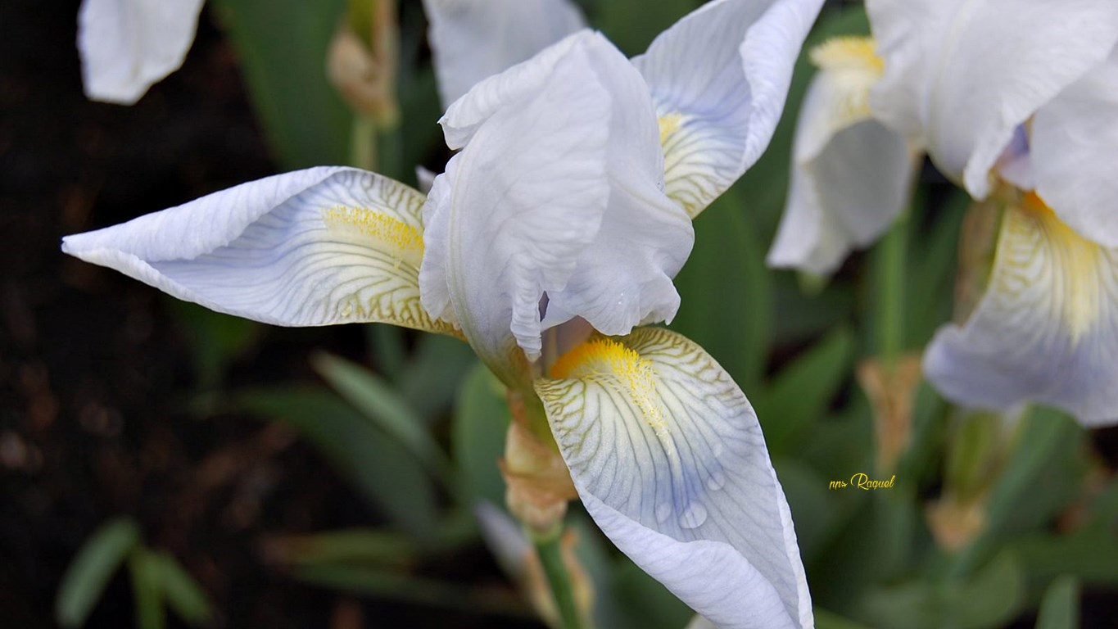

Slide 44
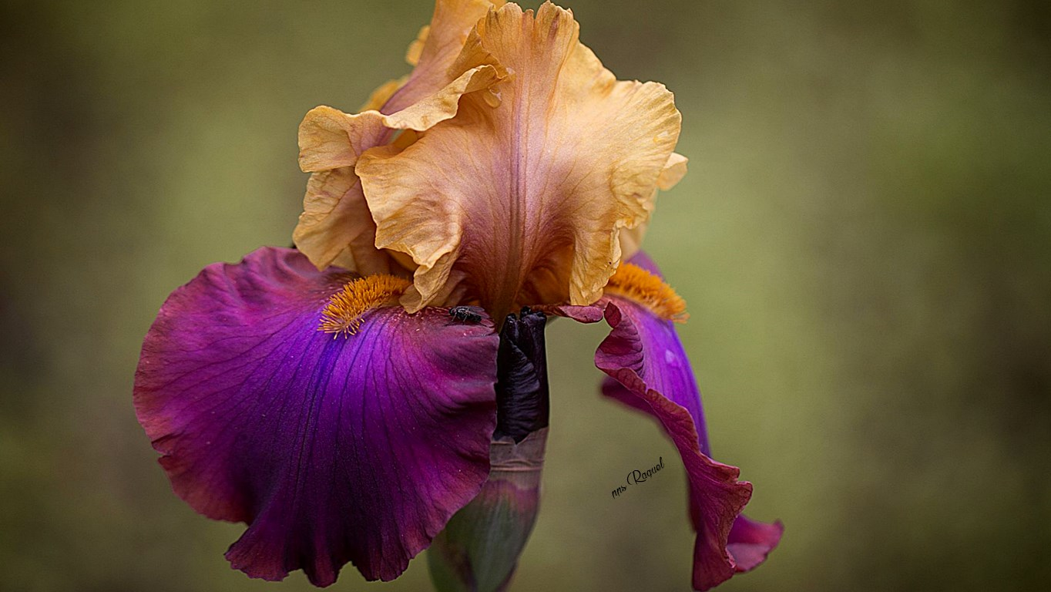


Slide 45


Si deseas ver otras creaciones de mi autoría haz clíck en los títulos y te llevará a
Visualizar los pps en la web de MISPPS
TE DESEO TIEMPO
UN ENCUENTRO CON EL PAISAJE
EN EL MAR LA VIDA ES MAS SABR0SA
AFRICA
ANIMALES BELLISIMOS
CINEMAGRAPH -2- FOTOS QUE VUELVEN A LA VIDA
SONRÍELE A LA VIDA
DELICADO ARTE CON HOJAS DE ÁRBOL
BELLISIMA FLOR DE LOTO
FOTOS EN ALTA DEFINICION-HD

Slide 46









¿Te ha gustado?
Puedes ver más entrando
Aquí
Además puedes recibir powerpoints en tu correo electrónico suscribiéndote aquí:
Esta presentación powerpoint ha sido creada y compartida única y exclusivamente para mispps.com

